Slide 1


introdução à
literatura

Slide 2

O que é Literatura
A literatura é uma forma de expressão que usa a linguagem para criar sentidos, despertar emoções e refletir sobre a realidade humana.

Slide 3


Função da Literatura
Estimula a imaginação e a criatividade
Transmite valores e visões de mundo
Permite refletir criticamente sobre a sociedade
Dá prazer estético por meio das palavras

Slide 4


Literatura e História
A literatura acompanha a história da humanidade. Em cada época, reflete preocupações, modos de vida e transformações sociais.
Ler literatura é também ler o passado e compreender o presente.

Slide 5
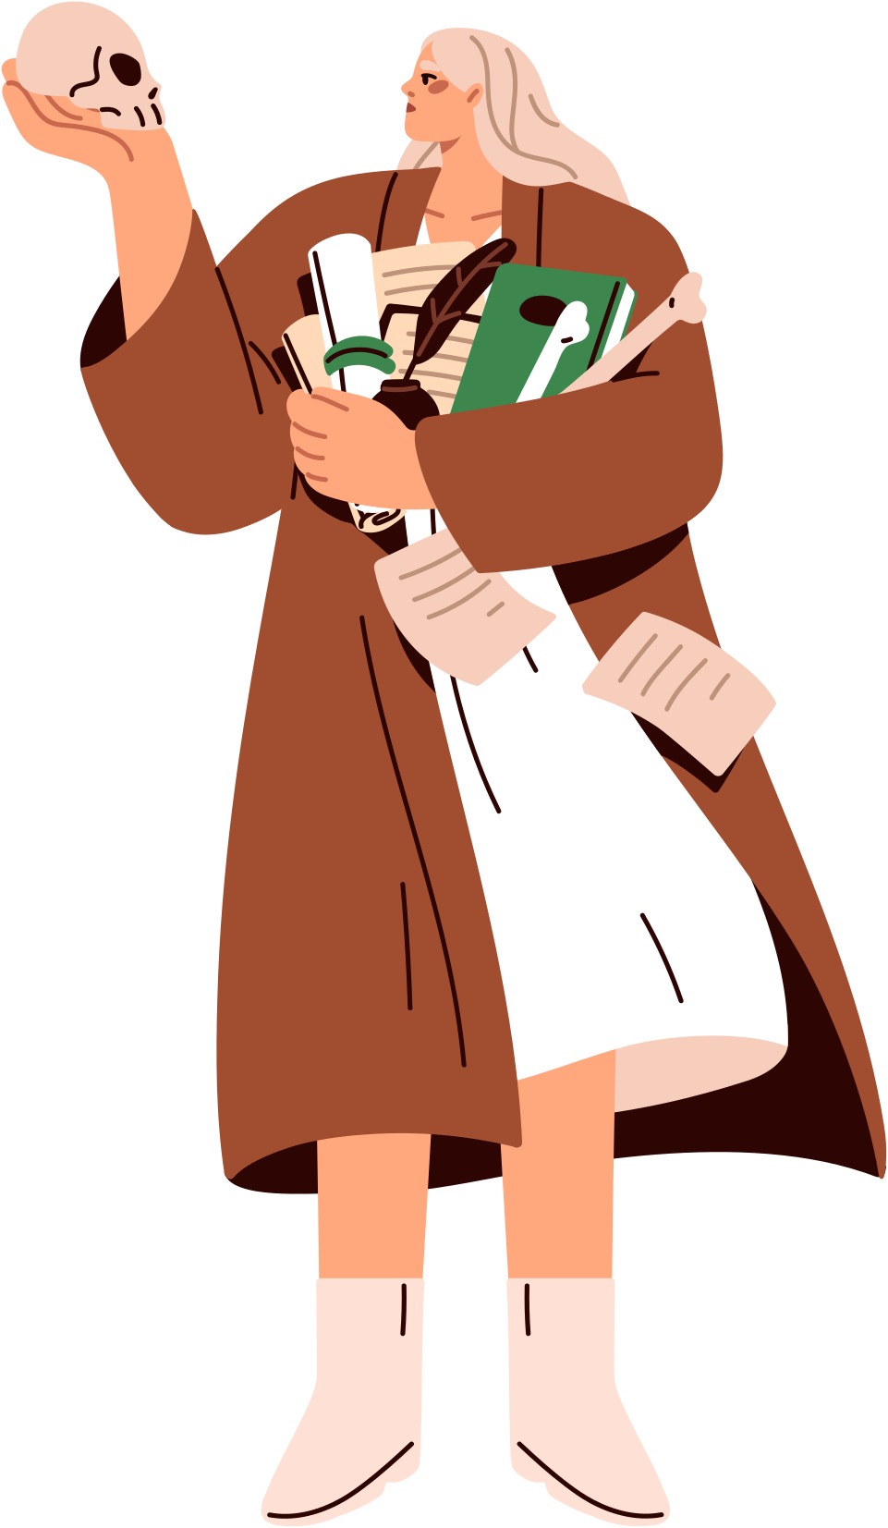

A Tradição Literária
Desde mitos e epopeias antigas até romances contemporâneos, a literatura constrói uma tradição que conecta culturas e gerações.

Slide 6

Gêneros Literários
clássicos
Lírico
expressa emoções e sentimentos (poemas, canções)
Épico/Narrativo
conta histórias (epopeias, romances, contos)
Dramático
representa ações no palco (peças de teatro)

Slide 7
Gêneros Literários
e culturais diversos
Tradição oral e popular
lendas, mitos, fábulas, cordéis
Textos curtos do cotidiano
contos, crônicas, tirinhas
Visuais e multimodais
quadrinhos, poemas visuais, músicas/canções

Slide 8

Linguagem Literária
A literatura se distingue por usar a linguagem de forma criativa, com figuras de linguagem, metáforas, simbolismos e ambiguidades que abrem espaço para múltiplas interpretações.

Slide 9

Literatura e Identidade
Ler literatura ajuda a construir identidades individuais e coletivas. Por meio dela, reconhecemos culturas, vozes diversas e realidades diferentes da nossa.

Slide 10

A Literatura Hoje
A literatura não está apenas nos livros: também pode estar nas redes sociais, em músicas, nas séries e até nos games. A leitura literária dialoga com a cultura contemporânea.

Slide 11

Reflexões e Atividades
1. Leia um poema curto em grupo e discuta o que ele desperta em cada um.
2. Compare uma letra de música atual com um poema clássico: que semelhanças e diferenças aparecem?
3. Reflita: qual a importância da literatura na sua vida e na sociedade?

